Slide 1

SaveUpApp
Von Tuna &Ertem
tc

Slide 2

Inhalt
Anforderungen
Ziele
Problemstellung
Funktionsweise
Mockup/Wireframe
PSP
Live-Demo

Slide 3

Anforderungen
Seiten
Eingabe
Navigation
Mindestens 3 Seiten: AddProductPage, ListPage, HomePage.
Eingabe von Kurzbeschreibung und Preis für Produkte.
Einfache Navigation zwischen den Seiten.
Benutzerfreundlichkeit
Speicherung
Einfache Bedienung und ansprechendes Layout mit Styles.
Speicherung der eingegebenen Daten.

Slide 4






Ziele
Erfassung
Speicherung
Anzeige
Design
Erfassung von Kurzbeschreibung, Preis und Datum.
Speicherung der erfassten Daten.
Anzeige aller erfassten Produkte.
Einfaches und übersichtliches Design.

Slide 5

Problemstellung
Pfadlängenbegrenzung
Plattformübergreifend
Daten Gruppierung
Minimalistisches Layout
Daten nach Datum zu gruppieren und Summen zu berechnen.
Die Begrenzung der Pfadlänge stellt eine Herausforderung dar.
Herausforderungen bei der Entwicklung für Android und Windows.
Herausforderung, das Layout minimalistisch und informativ zu gestalten.

Slide 6




Funktionsweise
1
AddProductPage
Erfassung von Kurzbeschreibung, Preis und Datum.
2
ListPage
Darstellung aller Produkte mit Gesamtsumme.
3
Löschen
Löschen einzelner oder aller Einträge.
4
StatisticsPage
Übersicht der Gesamtsumme und Summen pro Tag.

Slide 7
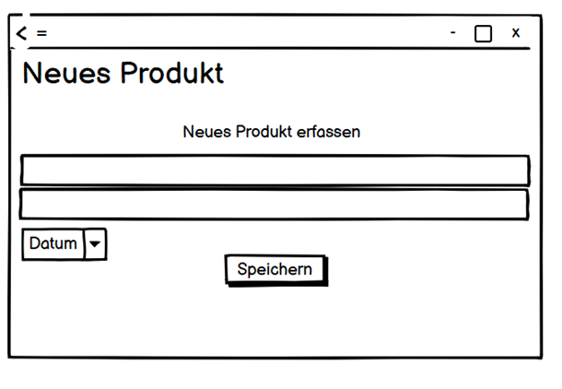
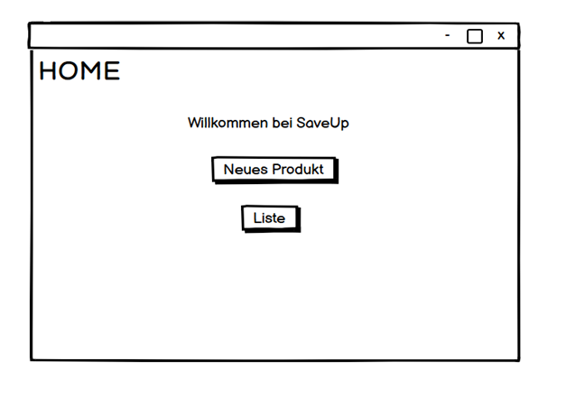
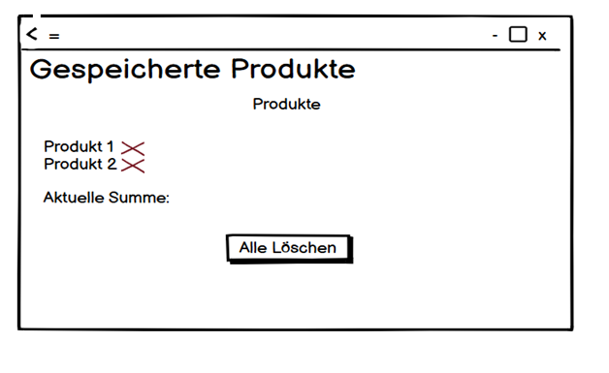
Mockup/Wireframe

Slide 8
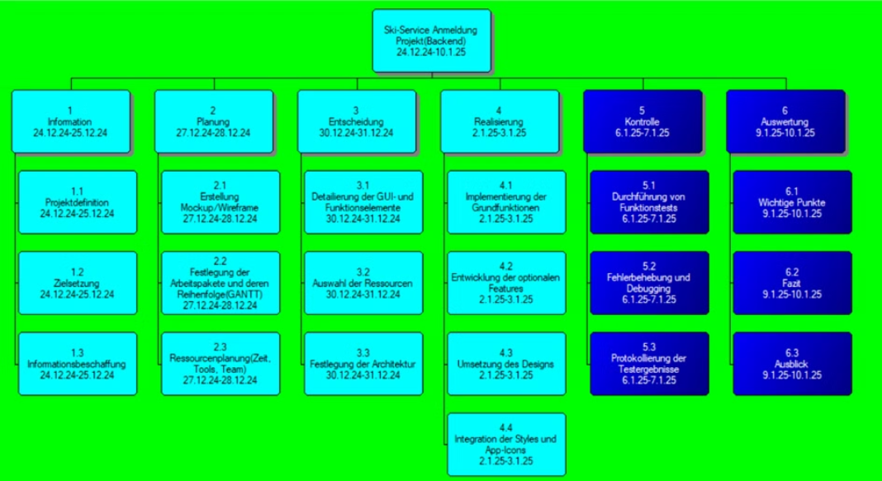
PSP

Slide 9
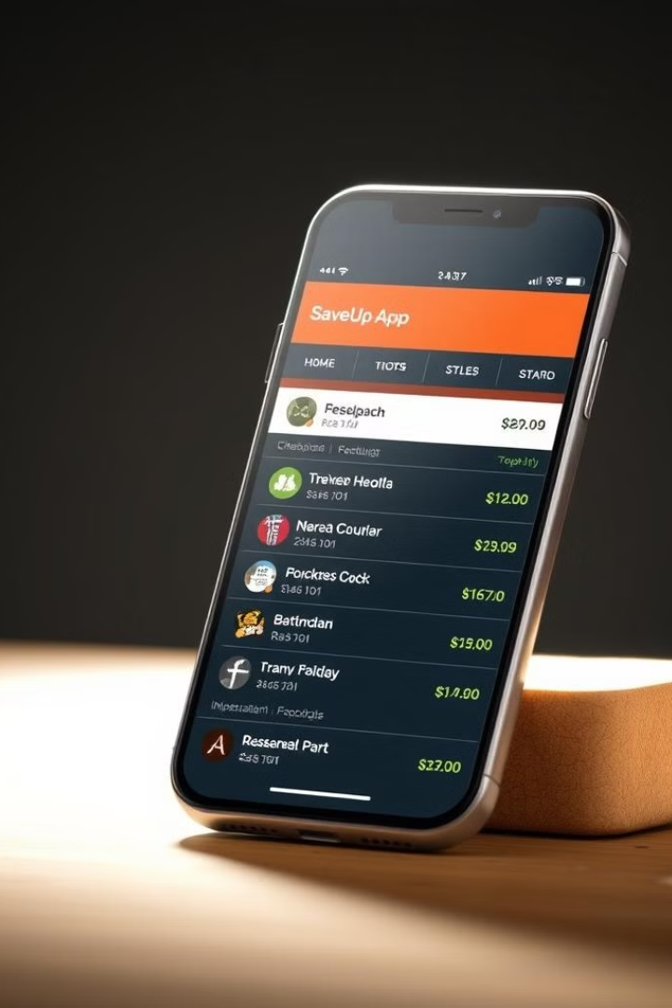
Live Demo
Eine Live-Demonstration der SaveUpApp.

Slide 10

Fazit und abschluss
.

